Slide 1
Tiết 2

Slide 2
KHỞI ĐỘNG
Học sinh nghe bài thơ
Giúp mẹ

Slide 3
GIÚP MẸ
Hôm nay chủ nhật Được nghỉ ở nhà Em giúp mẹ cha Nhặt rau quét dọn.
Áo quần xếp gọn Dỗ bé cùng chơi Cha mẹ vui cười Khen con ngoan quá
Tác giả: Nguyễn Thu Phương

Slide 4
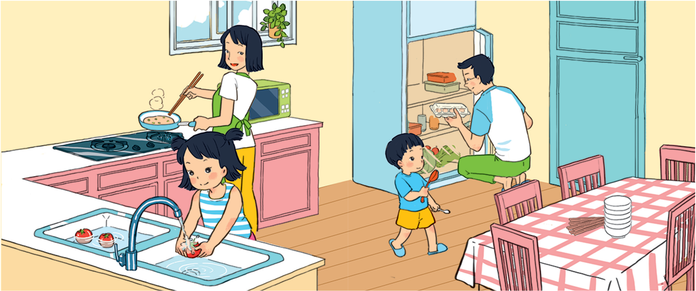
Quan sát hình và cho biết mọi người trong gia đình Hoa cùng tham gia công việc nhà như thế nào?

Slide 5
Cùng vẽ về gia đình.

Slide 6
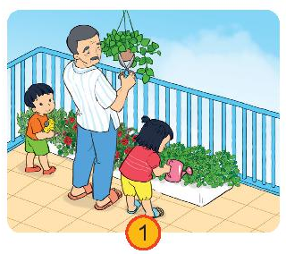
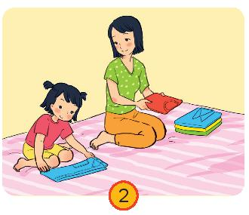
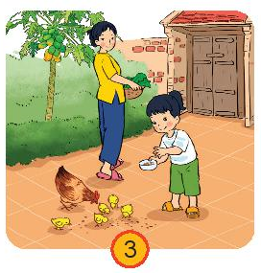
Ở nhà, em đã làm được những việc gì để giúp bố mẹ? Em cảm thấy thế nào khi tham gia các công việc đó?

Slide 7
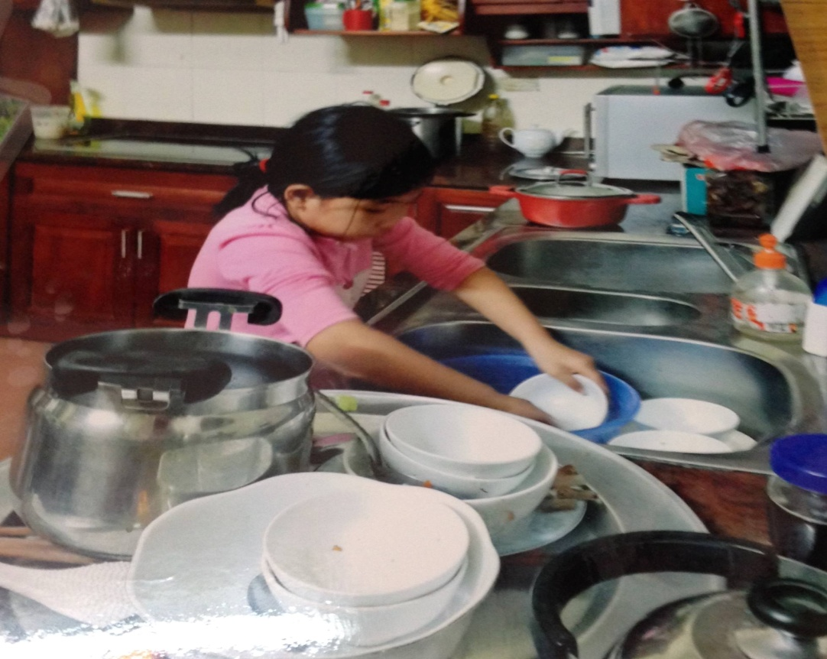
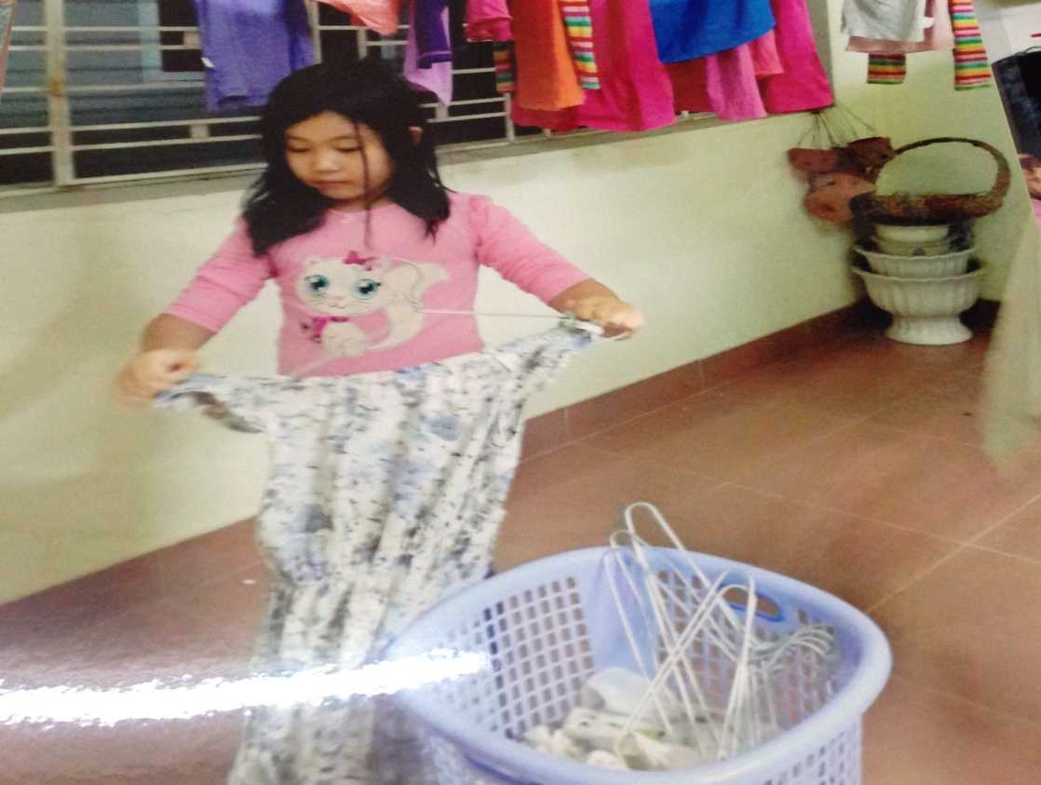

Slide 8
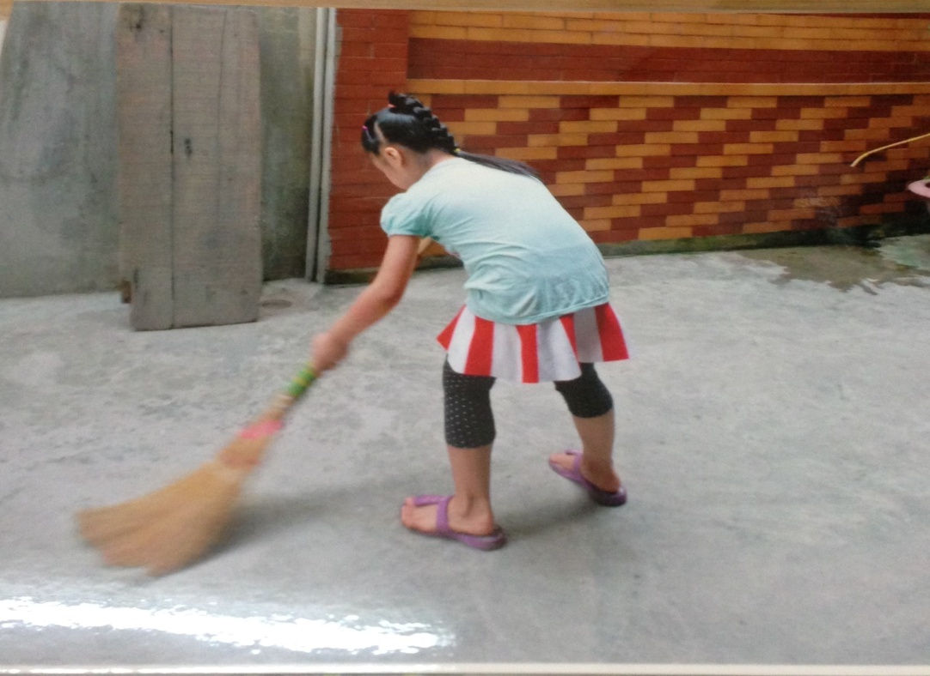
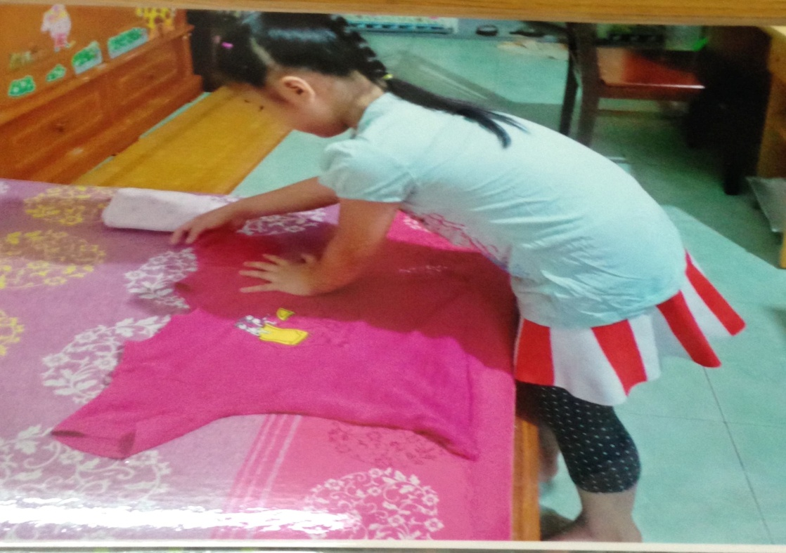

Slide 9
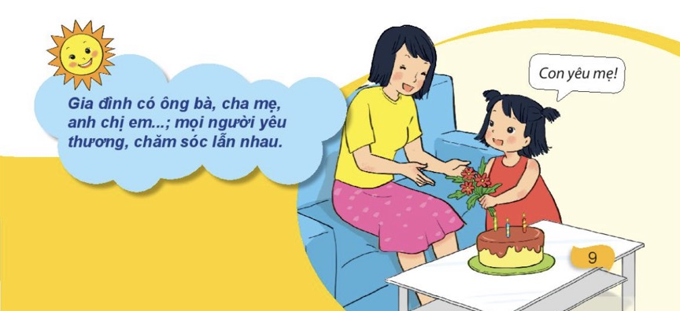

Slide 10
Học sinh nghe bài hát
Gia đình nhỏ hạnh phúc to

